Slide 1
Partilha de ideias
Edgar Moreira
© 2024

Slide 2
Introdução
O objetivo é demonstrar a importância dos testes no ciclo de desenvolvimento de um produto

Slide 3
Missão
O que todos nós na realidade pretendemos é entregar ao cliente final um produto com o máximo de qualidade possível e que de preferência ultrapasse as suas expectativas

Slide 4
Como trabalhamos
Maioritariamente, o nosso trabalho é feito recorrendo a Scrum, com um pouco de Kanban à mistura.
A isto se chama Scrumban

Slide 5
Metodologia Scrum
Metodologia ágil que organiza o trabalho em sprints (intervalos de tempo fixos).
As equipes trabalham com um backlog de tarefas priorizadas
No início de cada sprint, escolhem o que irão implementar.
É focado em entregar incrementos de valor ao final de cada sprint.

Slide 6
Metodologia Kanban
É um método visual para gerenciar o fluxo de trabalho, focando em entregar continuamente o trabalho conforme as prioridades mudam.
As tarefas são representadas em cartões em um quadro e movidas por etapas (colunas) até a conclusão.
A ênfase é em limitar o trabalho em progresso (WIP) para melhorar a eficiência.

Slide 7
Metodologia Scrumban
Combina elementos de Scrum e Kanban
Adapta a estrutura de sprints de Scrum com o fluxo contínuo de Kanban.
As equipes podem utilizar sprints, mas com flexibilidade para ajustar as prioridades e limitar o WIP

Slide 8
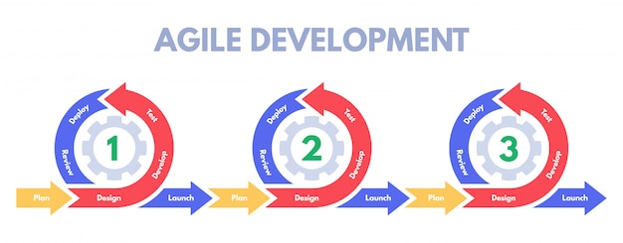
Sprint

Slide 9
User Story
Descrição simples e curta de uma funcionalidade ou recurso do sistema, escrita da perspetiva do utilizador.
Deve manter o foco nas necessidades e valor para o utilizador, de modo a facilitar a comunicação entre developers, stakeholders e outros membros da equipa.
Deve também conter os critérios de aceitação inerentes.
Exemplo:
Como (tipo de utilizador)
Eu quero (funcionalidade)
Para que (objetivo)

Slide 10
Definition of Ready
É um conjunto de critérios que uma User Story deve conter para que seja considerado pronto para que os developers comecem a trabalhar sobre ela.
Exemplo:
Clareza nos requisitos
Todas as informações necessárias estão disponíveis
Ausência de bloqueios que possam impedir o progresso
…

Slide 11
Definition of Done
É um conjunto de critérios que uma User Story deve cumprir para que seja considerada pronta para deployment
Exemplo:
Todos os requisitos implementados
Código revisto
Não existem bugs críticos associados que ainda não estejam finalizados

Slide 12
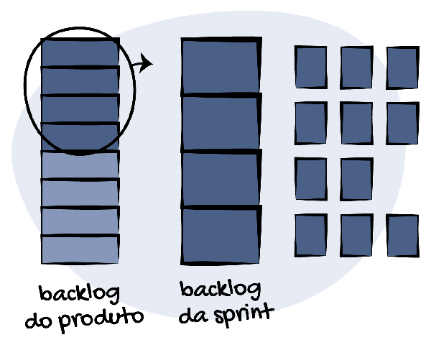
Backlog

Slide 13
Backlog de Produto
O que é um bom Backlog de Produto?
Cada item deve ser claro e compreensível a cada elemento da equipa
Prioridades bem definidas (stakeholders devem ter opinião)
Revisão e refinamento contínuo
DOR deve estar garantido
Estimativas de esforço

Slide 14
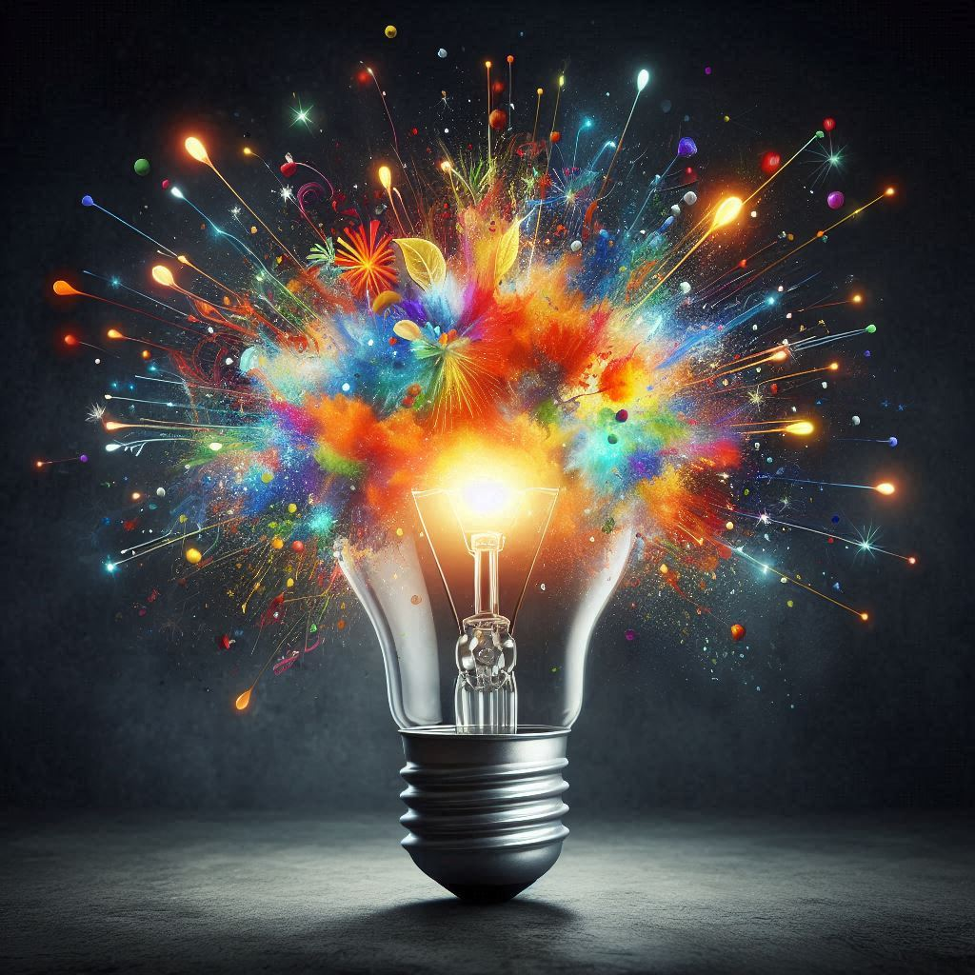
Proposta
E se tentássemos tornar os nossos processos diários, mais simples, práticos, intuitivos, …

Slide 15
Definition of Ready
Requisitos funcionais e não funcionados documentados e compreendidos pela equipa
Critérios de aceitação acordados
User Interface (quando aplicável) definida
Dependências identificadas e desbloqueadas (quando aplicável)

Slide 16
Definition of Done
Todo o código revisto e aprovado
Testes unitários escritos para a funcionalidade e a funcionar
Testes e2e escritos para a funcionalidade e a funcionar
Funcionalidade aprovada por QA
Funcionalidade aprovada por Produto (PO)
Documentação quando aplicável
Cobertura de testes mínima (90%)

Slide 17
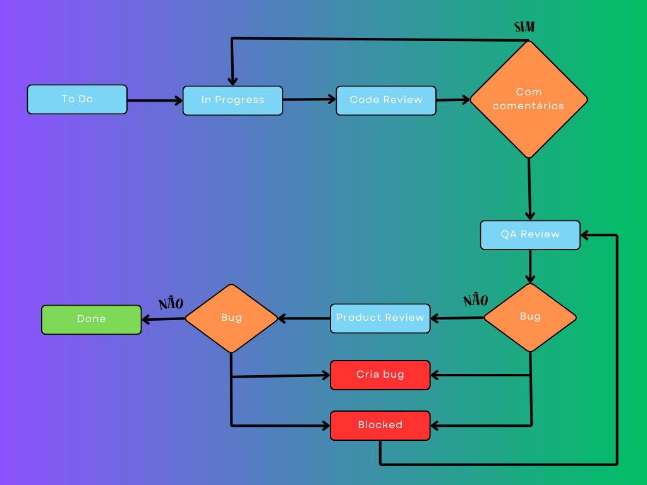
Scrum Board

Slide 18
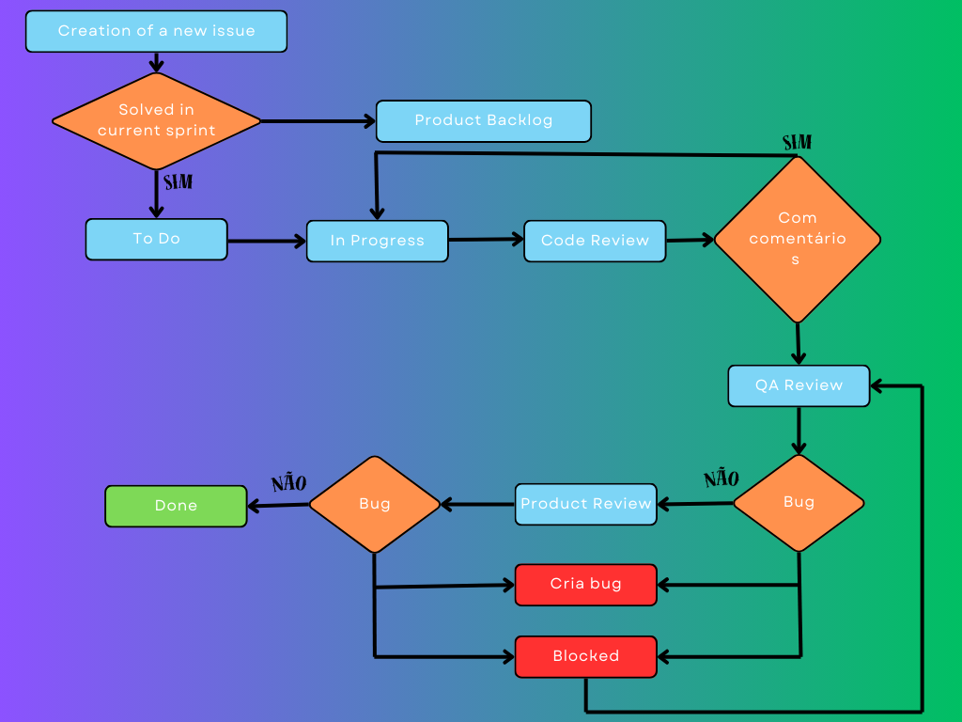
Other issue types

Slide 19
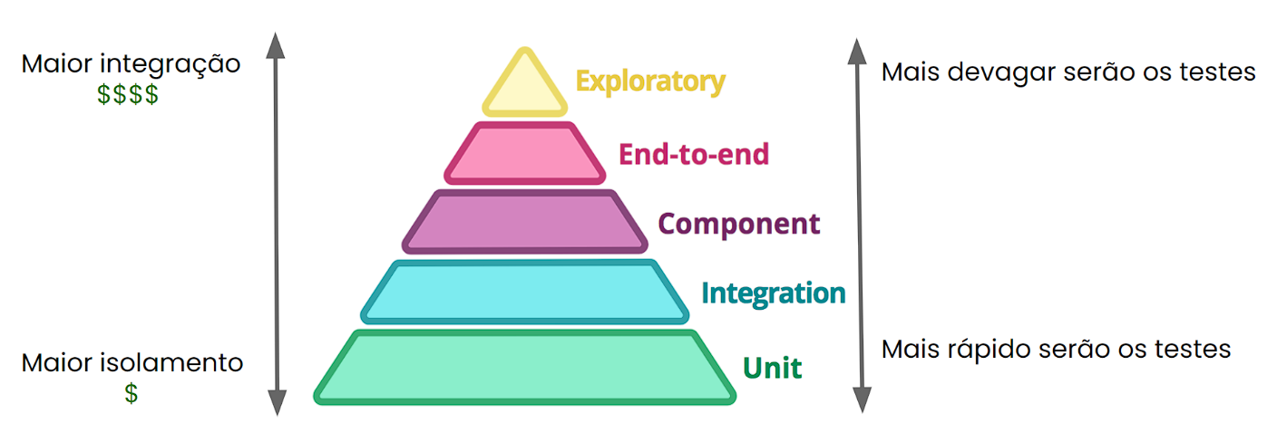
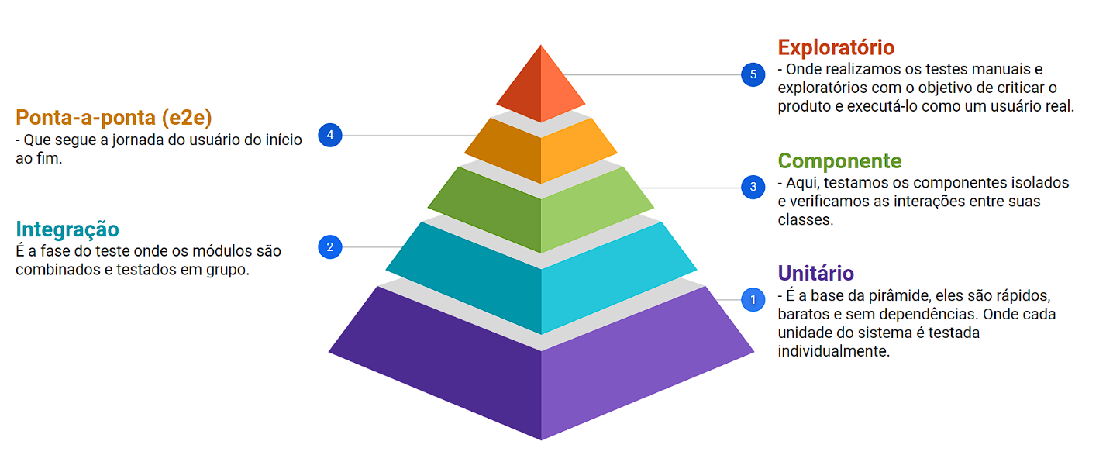
Test types

Slide 20
Proposta Testes
Nesta primeira fase, a minha sugestão seria que se investisse maioritariamente nos testes unitários (frontend e backend), e nos testes end-to-end na parte do frontend

Slide 21
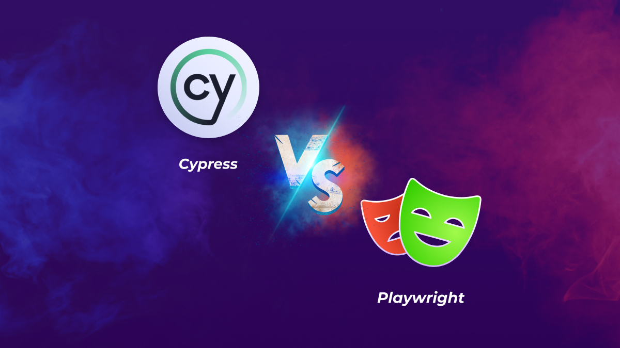
Ferramentas testes
Critério | Cypress | Playwright
Compatibilidade e Ecossistema | - Principalmente para front-end e apps JavaScript - Requer integração com Node.js | - Suporte para múltiplas linguagens (Python, Java, C#, Node.js) - Melhor escolha para projetos Python
Facilidade de Uso e Configuração | - Fácil configuração para testes front-end - GUI intuitiva e ferramentas de depuração - Para utilizar com projeto Python é necessário configurar uma bridge | - Fácil configuração para múltiplas linguagens - Simples para projetos Python, sem necessidade de JavaScript
Funcionalidades e Flexibilidade | - Excelente para testes E2E de front-end - Funcionalidades como snapshots e GUI | - Suporte para múltiplos navegadores - Flexível para testes front-end e back-end, APIs, e dispositivos móveis
Comunidade e Suporte | - Comunidade ativa, especialmente para front-end - Muitos plugins e suporte sólido | - Comunidade menor, mas em crescimento rápido - Boa documentação e suporte oficial
Performance | - Limitações em testes com múltiplas janelas - Arquitetura de navegador único pode limitar paralelização | - Suporte a execução paralela nativa - Melhor para grandes suítes de testes e uso eficiente dos recursos
Integração com CI/CD | - Integra-se facilmente com ferramentas CI/CD - Cypress Dashboard para monitoramento de testes | - Integração fácil com CI/CD e controle de ambiente de teste - Adequado para pipelines complexos

Slide 22


Slide 23
GIT

Slide 24



Slide 25


